Slide 1
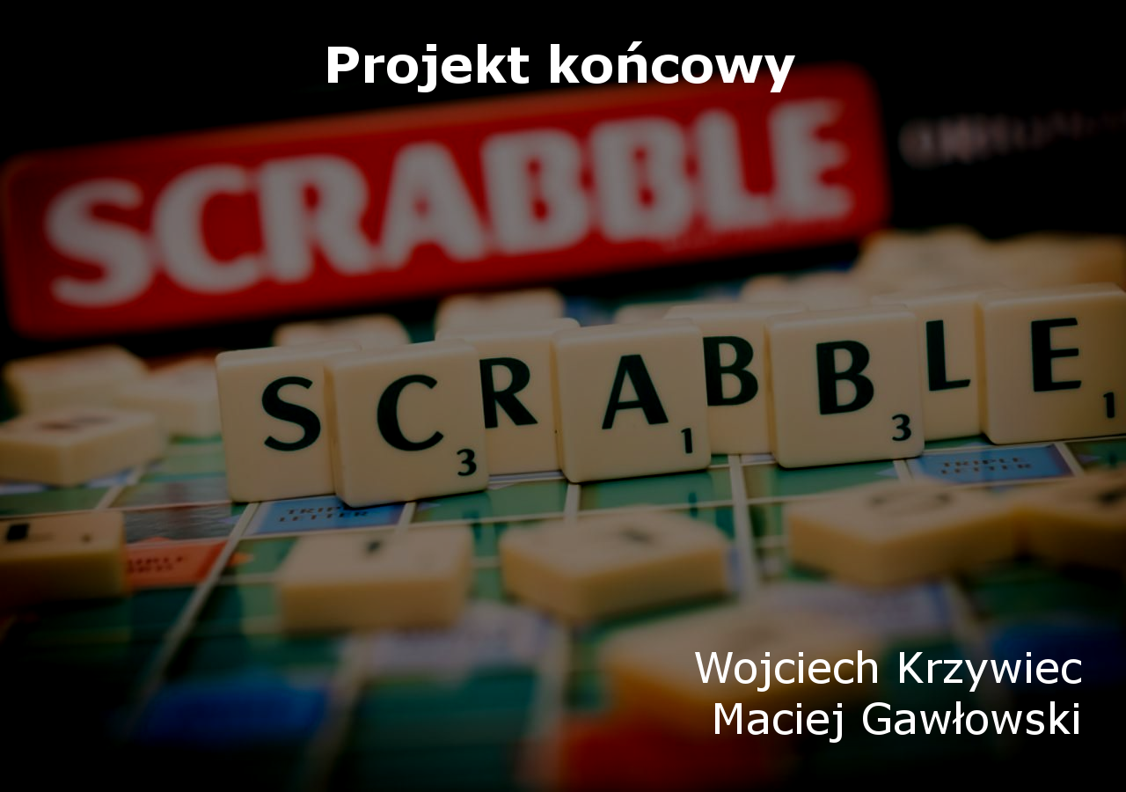

Slide 2

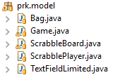
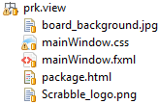


Realizacja
Model – View - Controller

Slide 3
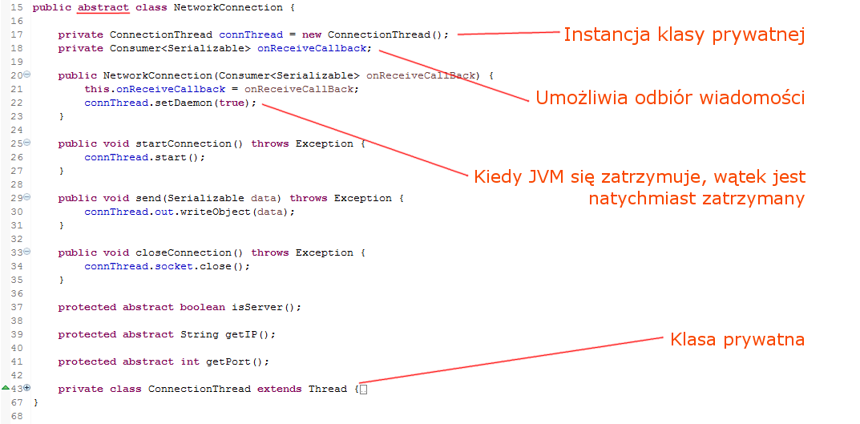
Połączenie sieciowe
Klasa abstrakcyjna NetworkConnection

Slide 4
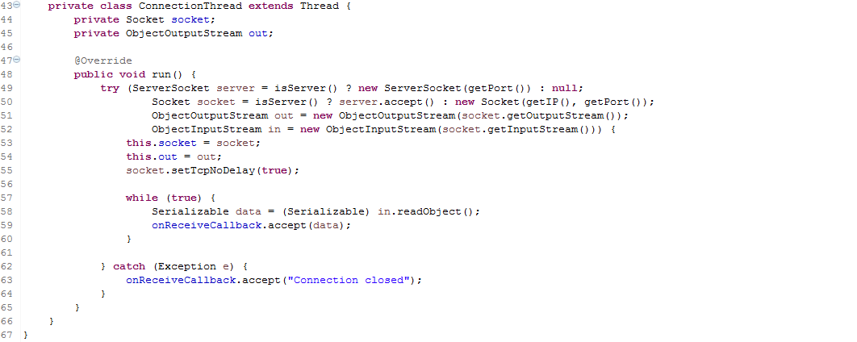
Połączenie sieciowe
Klasa prywatna ConnectionThread

Slide 5
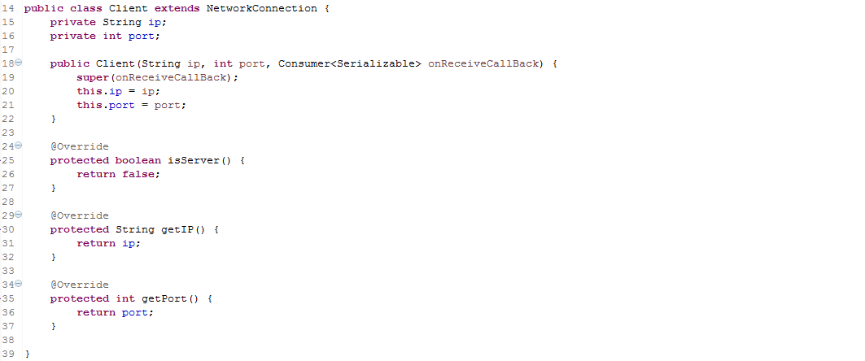
Połączenie sieciowe
Klasy dziedziczące po NetworkConnection

Slide 6
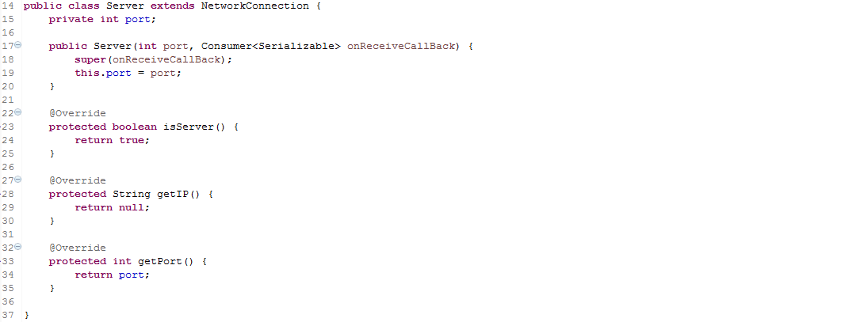
Połączenie sieciowe
Klasy dziedziczące po NetworkConnection

Slide 7
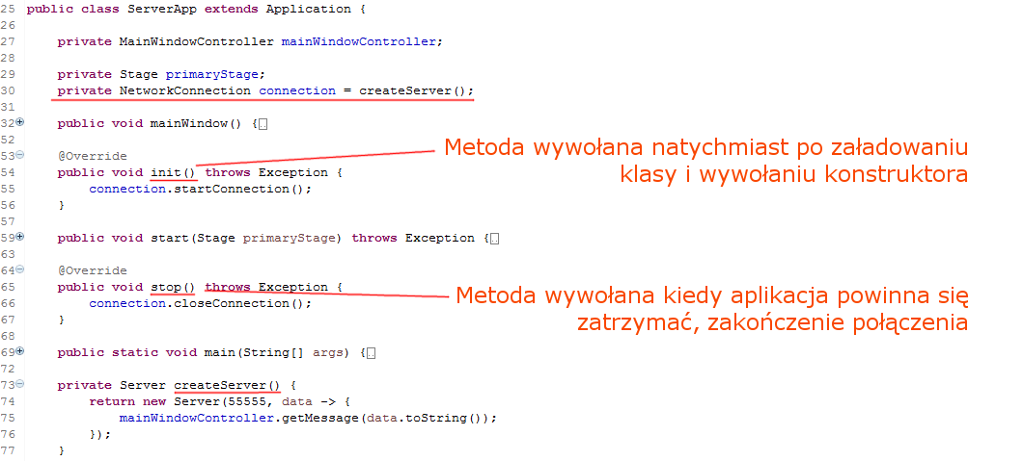
Połączenie sieciowe
Klasa uruchomieniowa ServerApp

Slide 8
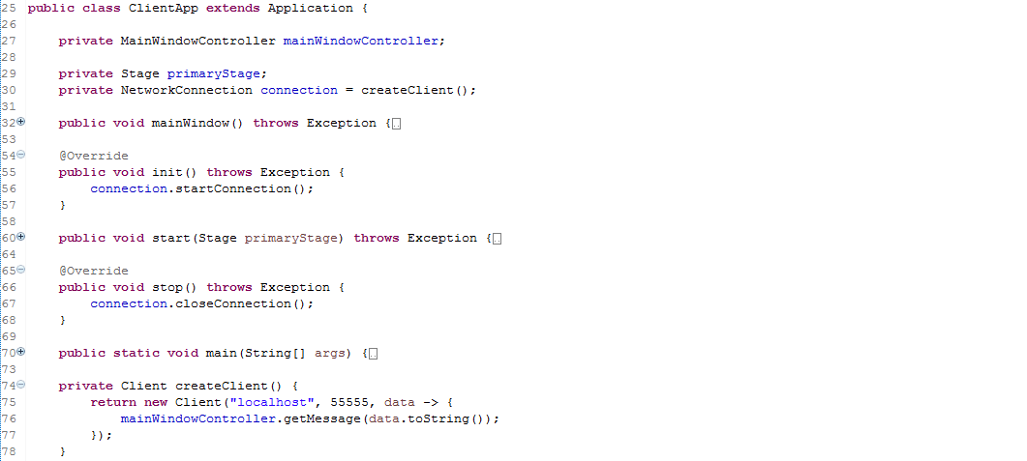
Połączenie sieciowe
Klasa uruchomieniowa ClientApp

Slide 9
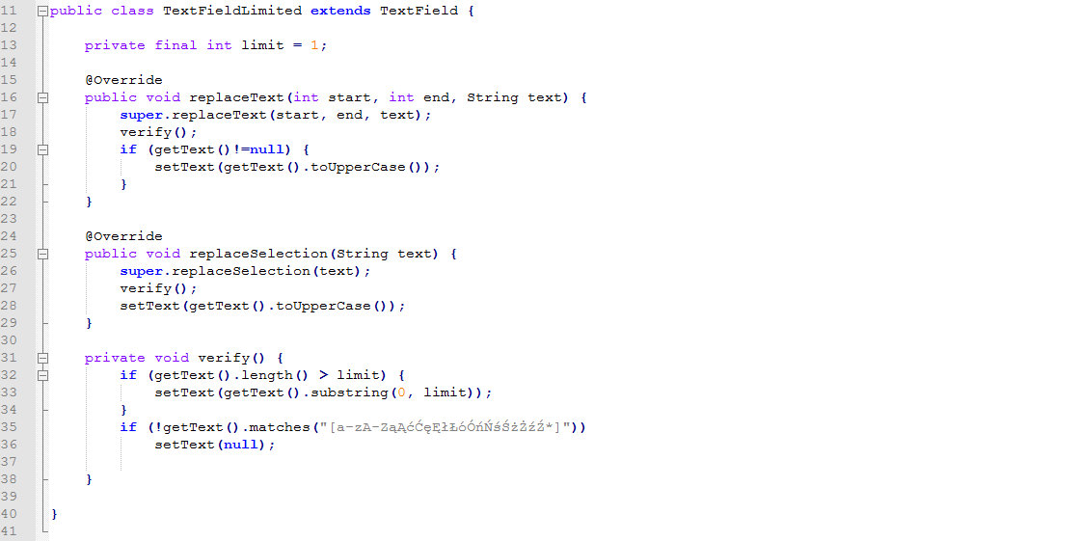
Klasa TextFieldLimited

